Slide 1

III. sjednica Partnerskog vijeća Splitsko-dalmatinske županije
PLAN RAZVOJA SPLITSKO-DALMATINSKE ŽUPANIJE 2022.-2027.
- predstavljanje nacrta
Nositelj izrade Plana razvoja: Koordinator izrade Plana razvoja:
Splitsko-dalmatinska županija Javna ustanova RERA S.D. za koordinaciju i razvoj
Splitsko-dalmatinske županije
04. ožujka 2022. godine

Slide 2
DNEVNI RED
10:00 – 10:10 h | Pozdravna riječ Predsjednika Partnerskog vijeća SDŽ, gosp. Ante Šošić
10:10 – 10:15 h | Usvajanje Zapisnika s II. sjednice Partnerskog vijeća SDŽ
10:15 – 10:40 h | I. dio izlaganja nacrta Plana razvoja SDŽ 2022.-2027. gđa Marica Babić, zamjenica ravnatelja JU RERA SD
10:40 – 11:00 h | II. dio izlaganja nacrta Plana razvoja SDŽ 2022. – 2027. gosp. Ivan Samardžija, viši savjetnik JU RERA SD
11:00 -11:30 h | Rasprava i zaključci

Slide 3


Plan razvoja – obavezni koraci (ODRAĐENO)
Partnersko vijeće
Održano 1. i 2. partnersko vijeće
EX ANTE evaluator
Eupolis d.o.o., Split
Strateška procjena utjecaja na okoliš
Plan razvoja - nije potrebno provesti postupak strateške procjene utjecaja na okoliš,
1. i 2. fazno izvješće + KONAČNO izvješće!
Mišljenje Ministarstva gospodarstva i održivog razvoja.
Najmanje 2. sjednice + završna
Utvrđeno 35 članova + zamjene.

Slide 4
Plan razvoja – ODRAĐENO
Razvojne potrebe i potencijali
SWOT analiza
Vizija i misija
Strateški okvir
Strateški projekti - prijedlog
Odabir pokazatelja - prijedlog

Slide 5

Uključivanje dionika u proces - ODRAĐENO
Konzultacije o nacrtima dokumenata
Partnersko vijeće SDŽ
Tim za strateško planiranje
Javno savjetovanje
Tematske radne skupine

Slide 6
Uključivanje dionika u proces - ODRAĐENO
Tema 1: SWOT analiza + Strateški okvir
BROJ UKLJUČENJA: 120
Tema 2: Prijedlog strateških projekata + pokazatelji ishoda
1. DEMOGRAFIJA, ZDRAVSTVO I SOCIJALNA UKLJUČENOST
2. OBRAZOVANJE, ZNANOST, KULTURA I SPORT
3. GOSPODARSTVO I TRŽIŠTE RADA
4. INFRASTRUKTURA
5. PRIRODNI RESURSI, ZAŠTITA OKOLIŠA I PROSTORNO UREĐENJE
6. DIGITALNO DRUŠTVO, DOBRO UPRAVLJANJE I INSTITUCIONALNI OKVIR

Slide 7
Strateški okvir – sumirano
4
14
62

Slide 8
Plan razvoja - FINANCIJSKI OKVIR
Financijski okvir
Državni proračun i EU
Lokalni proračun
Baza projekata
Županijski proračun
Strateški projekti
Neslužbeno
VRIJEDNOST FINANCIJSKOG OKVIRA
10.679.691,96 kn
Ukupno 14

Slide 9
Plan razvoja - PROVEDBA
Praćenje provedbe
Izvještavanje
Vrednovanje
Prije provedbe
Za vrijeme
Nakon provedbe
AKCIJSKI PLAN = PROVEDBENI PROGRAM

Slide 10
Plan razvoja – obavezni sadržaj (UPUTE)
SREDNJOROČNA VIZIJA RAZVOJA
OPIS RAZVOJNIH POTREBA I POTENCIJALA (U SREDNJOROČNOM RAZDOBLJU)
POPIS POSEBNIH CILJEVA S OPISOM, PRIPADAJUĆIM POKAZATELJIMA ISHODA I POPISOM MJERA
TERMINSKI PLAN PROVEDBE STRATEŠKIH PROJEKATA VAŽNIH ZA RAZVOJ JP(R)S-A
INDIKATIVNI FINANCIJSKI OKVIR
PRAĆENJE I VREDNOVANJE
OPIS PRIORITETA JAVNIH POLITIKA U SREDNJOROČNOM RAZDOBLJU

Slide 11
Plan razvoja – način odabira prijedloga strateških projekata
prijedlog i konsenzus (Županija i županijske javne ustanove)
Županijski proračun/proračun županijskih ustanova/nacionalna razina
ostvarenje više posebnih ciljeva
važnost nadilazi županijski okvir
realizacija pozitivno utječe na povećanje kvalitete života velikog broja žitelja SDŽ-a
Prostorni plan županije (III. izmjene i dopune – 2021.)

Slide 12
Plan razvoja – metodologija opisa strateških projekata
KRATKI OPIS SVRHE STRATEŠKOG PROJEKTA
PODATAK O NOSITELJU PROVEDBE I LOKACIJI PROVEDBE STRATEŠKOG PROJEKTA
PODATCI O PLANIRANIM ROKOVIMA POČETKA I ZAVRŠETKA PROVEDBE STRATEŠKOG PROJEKTA
PODATCI O KLJUČNIM TOČKAMA OSTVARENJA STRATEŠKOG PROJEKTA
UKUPNA PROCIJENJENA VRIJEDNOST STRATEŠKOG PROJEKTA

Slide 13
Popis strateških projekata
Nositelj | Naziv projekta
Specijalna bolnica za medicinsku rehabilitaciju Biokovka | Biokovka 5.0 – mediteranski centar izvrsnosti lječilišnog i wellness turizma
Centar izvrsnosti Splitsko-dalmatinske županije | Nacionalni centar izvrsnosti (NCI) Nova Sela
Turističko-ugostiteljska škola Split | Uspostava Regionalnog centra kompetentnosti u sektoru turizma i ugostiteljstva Splitsko-dalmatinske županije
Obrtna tehnička škola Split | Uspostava Regionalnog centra kompetentnosti za elektrotehniku i računalstvo Splitsko-dalmatinske županije
Regionalni centar čistog okoliša d.o.o. | Izgradnja Županijskog centra za gospodarenje otpadom u Kladnjicama,
Splitsko – dalmatinska županija | Uspostava Nastavnog regionalnog središta za osposobljavanje operativnih snaga u sustavu vatrogastva
HEP - proizvodnja d.o.o. | Izgradnja reverzibilne hidroelektrane Korita (RHE Korita)
HEP - proizvodnja d.o.o. | Izgradnja sunčane elektrane Dugopolje
Hrvatske ceste d.o.o. | Projekt Izgradnje spojne ceste čvor „Vučevica“ na A1 – čvor na DC8, dionica čvor Vučevica – tunel Kozjak
Hrvatske ceste d.o.o. | Multimodalna platforma Splitske aglomeracije Solin-Stobreč-Dugi rat-Omiš
Lučka uprava Splitsko-dalmatinske županije | KRILO JESENICE - Uređenje i dogradnja luke
Klinički bolnički centar (KBC) Split | Jačanje kapaciteta KBC Split kroz implementaciju projekata Centra za akutnu medicinu, Centra za specijalističko-konzilijarnu zdravstvenu zaštitu I Istraživačkog medicinskog centra Split (IMCS)
Vodovod Brač d.o.o. | Poboljšanje vodoopskrbe otoka Brača, Hvara, Šolte i Visa
Hrvatske željeznice | Projekt povezivanja brzom prigradskom željeznicom kolodvora Split, u trajektnoj luci Split (Istočna obala), sa Zračnom lukom Split te izgradnja intermodalnog čvora novog glavnog kolodvora Split (Kopilica) Izgadnja intermodalnog čvora novog glavnog kolodvora Split (Kopilica)

Slide 14
Plan razvoja - Pokazatelji ishoda
Prioritet javne politike
Posebni cilj 1
Posebni cilj 2
…Posebni cilj 14
(pokazatelj ishoda)
Specifični cilj NRS (pokazatelj učinka)
Pokazatelji ishoda

Slide 15
STRATEŠKI PROJEKT 1.
Biokovka 5.0 – mediteranski centar izvrsnosti lječilišnog i wellness turizma
Posebni cilj 1.3 | PC 1.3. Razvoj teritorijalno ravnomjerno raspoređenog, cjelogodišnjeg, diversificiranog, održivog i inovativnog turizma
Mjera 3: | PC 1.3. M3: Razvoj i poticanje ulaganja u unaprjeđenje kvalitete, kvantitete, prepoznatljivosti i sigurnosti turističkih proizvoda, usluga, sadržaja te poticanje razvoja specifičnih oblika turizma
Naziv projekta | Biokovka 5.0 – mediteranski centar izvrsnosti lječilišnog i wellness turizma
Naziv nositelja provedbe | Specijalna bolnica za medicinsku rehabilitaciju Biokovka
Lokacija projekta | Splitsko-dalmatinska županija, Makarska
Svrha projekta jest unaprijediti konkurentnost, financijsku, ekonomsku, društvenu i ekološku održivost i učinke, otpornost, kvalitetu i profitabilnost postojećih i razvoj novih medicinskih, a posebice lječilišnih i wellness kapaciteta, proizvoda i usluga visoke razine kvalitete i visoke dodane vrijednosti za sve korisnike, Splitsko-dalmatinsku županiju kao vlasnika/osnivača, osoblje, lokalnu i regionalnu zajednicu te Republiku Hrvatsku u cjelini.
Procijenjena vrijednost projekta | 215.000.000,00 Kn

Slide 16
STRATEŠKI PROJEKT 2.
Nacionalni centar izvrsnosti (NCI) Nova Sela
Posebni cilj 2.. | PC 2.2. Stvaranje suvremenog obrazovnog sustava
Mjera 2: | PC2.2.M1: Unapređenje kvalitete sustava odgoja i obrazovanja kroz implementaciju novih programa, izgradnju nove I obnovu postojeće infrastrukture
Naziv projekta | Nacionalni centar izvrsnosti (NCI) Nova Sela
Naziv nositelja provedbe | Centar izvrsnosti Splitsko-dalmatinske županije
Lokacija projekta | Splitsko-dalmatinska županija, Omiš, Nova Sela
Svrha projekta jest izgraditi infrastrukturu i kapacitete dionika obrazovanja i povezanih sektora te uspostaviti regionalni i nacionalni sustav izvrsnosti u obrazovanju i povezanim sektorima za rad s (potencijalno) darovitom, visoko motiviranom djecom i mladima i drugom djecom te mladima s posebnim potrebama.
Procijenjena vrijednost projekta | 739.000.000,00 Kn

Slide 17
Kampus NCI Nova sela
Pilot kampus izvrsnosti oko stare škole u Novim selima
Usmjeren poticanju izvrsnosti u svim sektorima
Ciljne skupine: sva djeca i mladi (5-35), a posebice (potencijalno) daroviti, visoko-motivirani, kreativni, ali i drugi učenici s posebnim potrebama, odgojno-obrazovni djelatnici, nositelji politika izvrsnosti na lokalnoj, županijskoj, nacionalnoj, EU i makroregionalnoj razini, inovativni poduzetnici, znanstvenici, IRI stručnjaci, inovatori, udruge, treneri, vodiči, sportaši, turisti aktivnog turizma
Programi: STEM, IKT, poduzetništvo, projekti, inovacije i kreativnost, kultura, umjetnost, sport, rekreacija i turizam posebnih interesa, pametna i regenerativna poljoprivreda, naselje višestruke inteligencije (Novi Europski Bauhaus), plave i zelene inovacije, društveni razvoj vođen od strane zajednice, sigurnost, otpornost, uključivi, održivi i regenerativni razvoj zajednice
Sadržaji: smještajno-ugostiteljski, edukacijski, sportski, IRI i poslovni sadržaji (STEM učionice i laboratoriji), STEM vrtovi, parkovi, šetnice, zelena, plava i siva infrastruktura, e-mobilnost
Idejno rješenje – priprema za idejni projekt

Slide 18
Obrazovni centar

Slide 19
STRATEŠKI PROJEKT 3.
Uspostava Regionalnog centra kompetentnosti u sektoru turizma i ugostiteljstva Splitsko-dalmatinske županije
Posebni cilj 2.1. | PC 2.1. Stvaranje uvjeta za razvoj tržišta rada i povećanje zapošljivosti
Mjera 2: | PC2.1.M2: Usklađivanje obrazovnih programa s potrebama društva i gospodarstva
Naziv projekta | Uspostava Regionalnog centra kompetentnosti u sektoru turizma i ugostiteljstva Splitsko-dalmatinske županije
Naziv nositelja provedbe | Turističko-ugostiteljska škola Split
Lokacija projekta | Splitsko – dalmatinska županija, grad Split
Svrha projekta jest poboljšati izlazne kompetencije učenika srednjoškolskog i cjeloživotnog obrazovanja turističko ugostiteljskih zanimanja koje će biti prilagođene potrebama regionalnog tržišta rada.
Procijenjena vrijednost projekta | 171.910.215,37 Kn

Slide 20


Regionalni centar kompetentnosti
u sektoru turizma i ugostiteljstva Split
Notes:
20

Slide 21


Redovni programi i programi cjeloživotnog učenja u bojama turizma…

Slide 22
STRATEŠKI PROJEKT 4.
Uspostava Regionalnog centra kompetentnosti za elektrotehniku i računalstvo Splitsko-dalmatinske županije
Posebni cilj 2.1. | PC 2.1. Stvaranje uvjeta za razvoj tržišta rada i povećanje zapošljivosti
Mjera 2: | PC2.1.M2: Usklađivanje obrazovnih programa s potrebama društva i gospodarstva
Naziv projekta | Uspostava Regionalnog centra kompetentnosti za elektrotehniku i računalstvo Splitsko-dalmatinske županije
Naziv nositelja provedbe | Obrtna tehnička škola Split
Lokacija projekta | Splitsko – dalmatinska županija, grad Split
Svrha projekta je unapređenje kadrovskih i programskih uvjeta u Regionalnom centru kompetentnosti Obrtnoj tehničkoj školi, čime će se unaprijediti mogućnost učenja temeljenog na radu za učenike i odrasle polaznike strukovnog obrazovanja u podsektoru elektrotehnike i računalstva.
Procijenjena vrijednost projekta | 32.268.655,50 Kn

Slide 23

Regionalni centar kompetentnosti
za elektrotehniku i računalstvo Splitsko-dalmatinske županije
Notes:
23

Slide 25
STRATEŠKI PROJEKT 5.
Izgradnja Županijskog centra za gospodarenje otpadom u Kladnjicama, Lećevica
Posebni cilj 3.1. | PC 3.1. Zaštita okoliša i prirode te stvaranje otpornosti na klimatske promjene i prirodne katastrofe
Mjera 3: | PC3.1. M3: Unaprjeđenje sustava cjelovitog i održivog gospodarenja otpadom
Naziv projekta | Izgradnja Županijskog centra za gospodarenje otpadom u Kladnjicama, općina Lećevica
Naziv nositelja provedbe | Regionalni centar čistog okoliša d.o.o.
Lokacija projekta | Općina Lećevica, Splitsko – dalmatinska županija
Svrha projekta je unaprjeđenje sustava cjelovitog i održivog gospodarenja otpadom u Splitsko – dalmatinskoj županiji kroz Izgradnju Županijskog centra za gospodarenje otpadom (CSGO) u Lećevici. Uspostava CSGO je usmjerena na: smanjenje negativnog utjecaja na okoliš i ljudsko zdravlje uzrokovanog nastankom i neadekvatnim gospodarenjem otpadom, smanjenje negativnog društvenog i ekonomskog utjecaja i maksimizacija društvenih i ekonomskih mogućnosti, te usklađivanje s pravnim zahtjevima, ciljevima, principima i politikama Europske Unije odnosno nacionalnim pravnim i regulatornim okvirima.
Procijenjena vrijednost projekta | 611.419.690,00 Kn

Slide 26
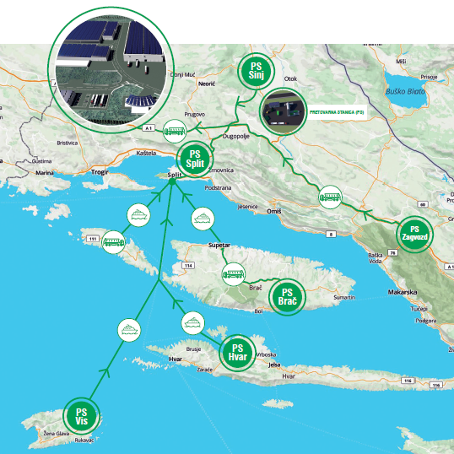
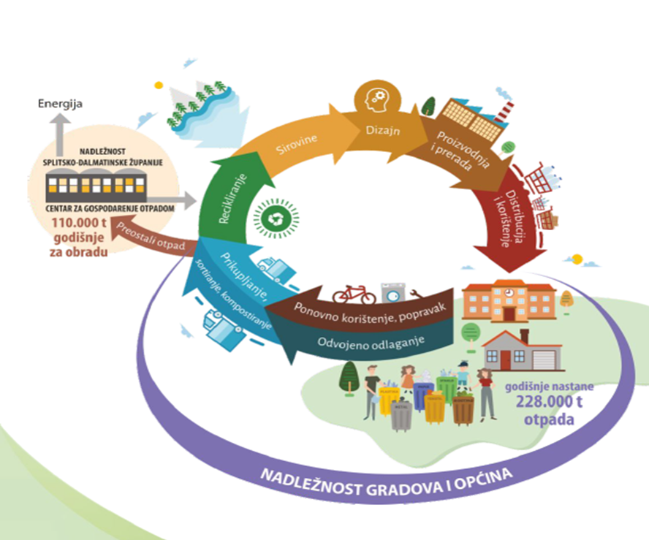
Prikaz kružnog gospodarstva s pregledom nadležnosti u cjelovitom sustavu gospodarenja otpadom

Slide 27
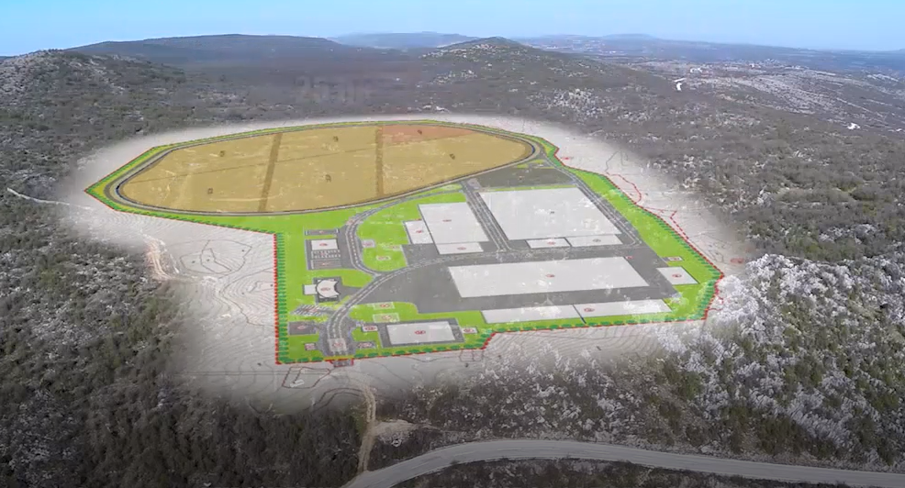
Simulacija prikaza obuhvata Centra za gospodarenje otpadom na lokaciji u Klanjicama

Slide 28
STRATEŠKI PROJEKT 6.
Uspostava Nastavnog regionalnog središta za osposobljavanje operativnih snaga u sustavu vatrogastva
Posebni cilj 3.1. | PC 3.1. Zaštita okoliša i prirode te stvaranje otpornosti na klimatske promjene i prirodne katastrofe
Mjera 2: | PC3.1. M2: Promicanje prilagodbe na klimatske promjene, sprečavanje rizika, otpornosti na katastrofe
Naziv projekta | Uspostava Nastavnog regionalnog središta za osposobljavanje operativnih snaga u sustavu vatrogastva
Naziv nositelja provedbe | Splitsko – dalmatinska županija
Lokacija projekta | Splitsko – dalmatinska županija, Općina Klis, Vučevica
Svrha projekta je povećanje kapaciteta organizacija hitnih službi u svrhu poboljšane učinkovitosti kod rješavanja prirodnih katastrofa i katastrofa uzrokovanih ljudskim djelovanjem, smanjujući izloženost stanovništva utjecaju opasnosti te povećavajući sigurnost na prostoru Splitsko-dalmatinske županije poboljšavanjem mjera i instrumenata za prevenciju i upravljanje u hitnim slučajevima.
Procijenjena vrijednost projekta | 130.000.000,00 Kn

Slide 29
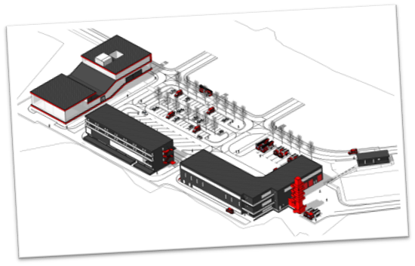
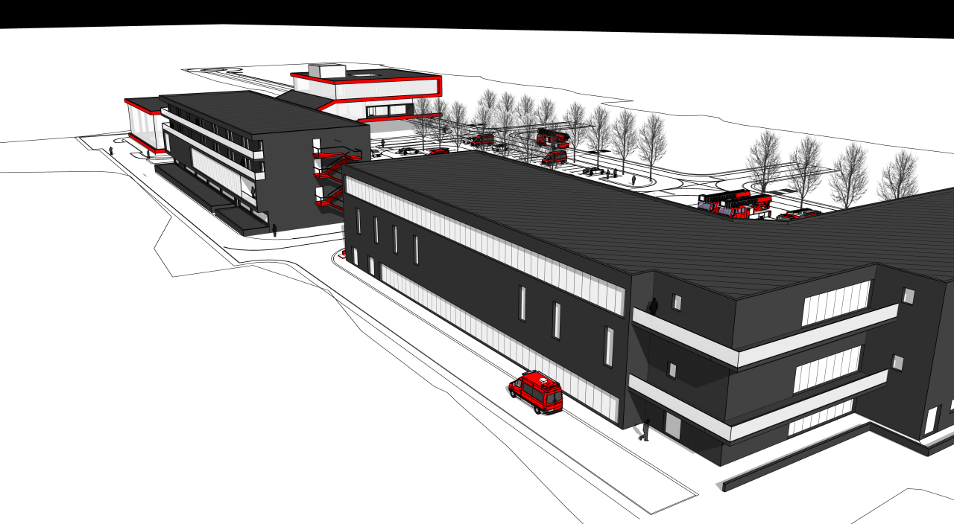

Slide 30
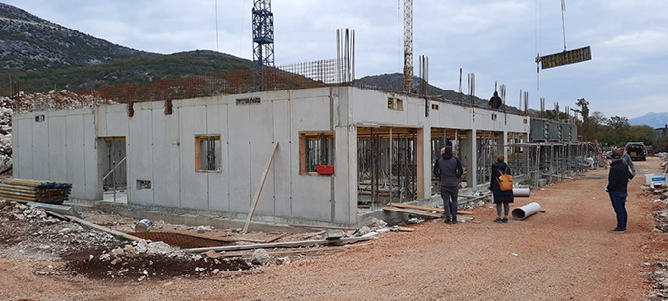
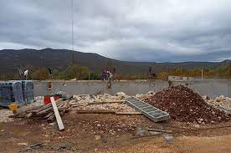
RADOVI U TIJEKU!

Slide 31
STRATEŠKI PROJEKT 7.
Izgradnja reverzibilne hidroelektrane Korita (RHE Korita)
Posebni cilj 3.2. | PC 3.2. Održivi razvoj infrastrukturnih sustava
Mjera 2: | PC 3.2. M2: Podizanje kvalitete, održivosti i učinkovitosti energetskog sustava
Naziv projekta | Projekt izgradnje reverzibilne hidroelektrane Korita (RHE Korita)
Naziv nositelja provedbe | HEP - proizvodnja d.o.o.
Lokacija projekta | Općina Otok, naselje Otok
Svrha projekta je podizanje kvalitete, održivosti i učinkovitosti energetskog sustava SDŽ kroz izgradnju reverzibilne hidroelektrane (RHE) Blaca. Jedan od glavnih rezultata projekta će biti povećanje proizvodnje električne energije uz održivo korištenje i povećanje iskoristivosti raspoloživog hidroenergetskog potencijala rijeke Cetine.
Procijenjena vrijednost projekta | 4.000.000.000,00 Kn

Slide 32
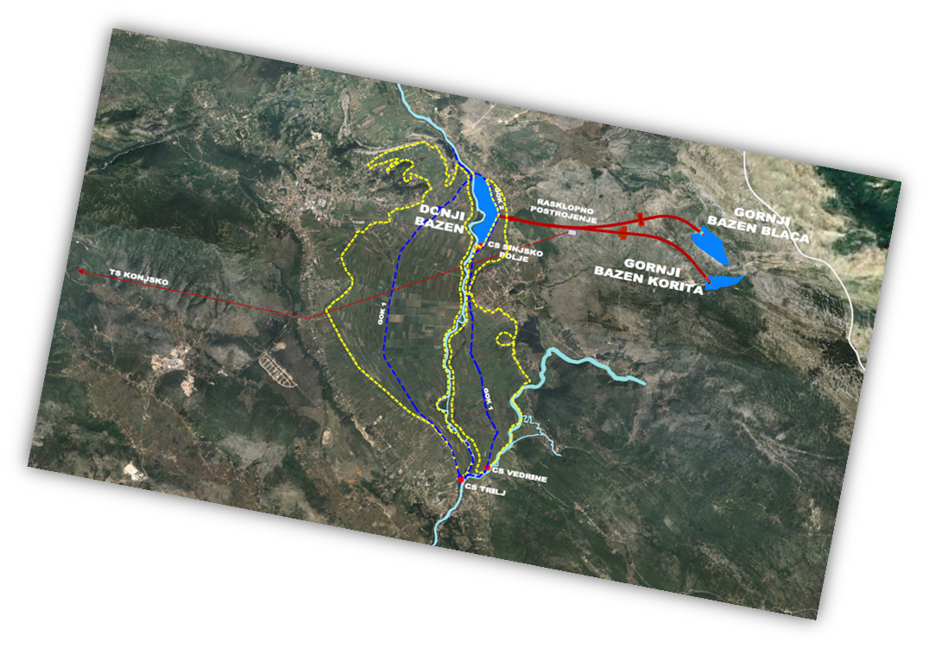

Slide 33
STRATEŠKI PROJEKT 8.
Poboljšanje vodoopskrbe otoka Brača, Hvara, Šolte i Visa
Posebni cilj 2.1. | PC 3.2. Održivi razvoj infrastrukturnih sustava
Mjera 2: | PC3.2.M5: Razvoj i povećanje vodoopskrbnog sustava Županije
Naziv projekta | Poboljšanje vodoopskrbe otoka Brača, Hvara, Šolte i Visa
Naziv nositelja provedbe | Vodovod Brač d.o.o.
Lokacija projekta | Splitsko – dalmatinska županija, JLS Omiš i na otocima Braču, Hvaru, Šolti, Visu
Svrha projekta je povećanje kapaciteta, sigurnosti opskrbe i optimalizacija vodoopskrbnog sustava otoka Brača, Hvara, Šolte i Visa.
Procijenjena vrijednost projekta | 4.000.000.000,00 Kn

Slide 34
STRATEŠKI PROJEKT 9.
Izgradnja sunčane elektrane Dugopolje
Posebni cilj 3.3. | PC 3.3. Energetska tranzicija županije
Mjera 3: | PC 3.3. M3: Povećanje energetske učinkovitosti i korištenja obnovljivih izvora energije za sektor opće potrošnje
Naziv projekta | Izgradnja sunčane elektrane Dugopolje
Naziv nositelja provedbe | HEP- proizvodnja d.o.o
Lokacija projekta | Općina Dugopolje
Svrha projekta je realizacijom izgradnje sunčane elektrane doprinijeti diverzifikaciji i sigurnosti opskrbe električnom energijom u skladu s lokalnim uvjetima i mogućnostima. Predmetni zahvat u skladu je s nacionalnim smjernicama energetskog razvoja za postizanje okvirnih klimatsko‐energetskih ciljeva te poticaja proizvodnje energije iz obnovljivih izvora energije.
Procijenjena vrijednost projekta | 60.000.000,00 Kn

Slide 35
STRATEŠKI PROJEKT 10.
Projekt povezivanja brzom prigradskom željeznicom kolodvora Split, u trajektnoj luci Split (Istočna obala), sa Zračnom lukom Split te izgradnja intermodalnog čvora novog glavnog kolodvora Split (Kopilica)
Posebni cilj 3.5. | PC 3.5. Razvoj općeg prometnog sustava
Mjera 2: | PC3.5.M2: Razvoj željezničkog prometa i infrastrukture
Naziv projekta | Projekt povezivanja brzom prigradskom željeznicom kolodvora Split, u trajektnoj luci Split (Istočna obala), sa Zračnom lukom Split te izgradnja intermodalnog čvora novog glavnog kolodvora Split (Kopilica)
Naziv nositelja provedbe | Ministarstvo mora, prometa i infrastrukture u suradnji s društvom HŽ Infrastruktura, HŽ Putnički prijevoz, Gradom Splitom, Kaštelima, Solinom, Trogirom i Splitsko-dalmatinskom županijom
Lokacija projekta | Grad Split, Grad Kaštela
Svrha projekta jest uspostava integriranog javnog putničkog prijevoza na području splitske aglomeracije, s naglaskom na poveznicu trajektne luke sa Zračnom lukom Split. Projekt povezivanja brzom prigradskom željeznicom kolodvora Split, u trajektnoj luci Split (Istočna obala), sa Zračnom lukom Split te izgradnja intermodalnog čvora novog glavnog kolodvora Split (Kopilica) obuhvaća rekonstrukciju kolodvora Split u gradskoj luci te kolodvora Split Predgrađe (Kopilica).
Procijenjena vrijednost projekta | 1.100.000.000,00 kn

Slide 36
STRATEŠKI PROJEKT 11.
Projekt Izgradnje spojne ceste čvor „Vučevica“ na A1 – čvor na DC8, dionica čvor Vučevica – tunel Kozjak
Posebni cilj 3.5. | PC 3.5. Razvoj općeg prometnog sustava
Mjera 4: | PC 3.5. M4: Razvoj cestovne infrastrukture i usluga
Naziv projekta | Projekt Izgradnje spojne ceste čvor „Vučevica“ na A1 – čvor na DC8, dionica čvor Vučevica – tunel Kozjak, poddionica čvor Vučevica – sjeverni portal tunela Kozjak, duljine cca 0,40 km
Naziv nositelja provedbe | Hrvatske ceste d.o.o.
Lokacija projekta | Splitsko – dalmatinska županija
Svrha projekta je razvoj cestovne infrastrukture i usluga u SDŽ kroz izgradnju spojne ceste čvor „Vučevica“ na A1 – čvor na DC8, dionica čvor Vučevica – tunel Kozjak, poddionica čvor Vučevica – sjeverni portal tunela Kozjak.
Procijenjena vrijednost projekta | 900.000.000,00 Kn

Slide 37
STRATEŠKI PROJEKT 12.
Multimodalna platforma Splitske aglomeracije Solin-Stobreč-Dugi rat-Omiš
Posebni cilj 3.5. | PC 3.5. Razvoj općeg prometnog sustava
Mjera 4: | PC 3.5. M4: Razvoj cestovne infrastrukture i usluga
Naziv projekta | Multimodalna platforma Splitske aglomeracije Solin-Stobreč-Dugi rat-Omiš
Naziv nositelja provedbe | Hrvatske ceste d.o.o.
Lokacija projekta | Splitsko – dalmatinska županija
Svrha projekta je razvoj cestovne infrastrukture i usluga u SDŽ uspostavom multimodalne platforme Splitske aglomeracije Solin-Stobreč-Dugi rat-Omiš Projekt pod nazivom Multimodalna platforma Splitske aglomeracije predstavlja nastavak izgradnje obilaznice Splita, od Solina do Omiša.
Procijenjena vrijednost projekta | 2.371.000.000,00 Kn

Slide 38
STRATEŠKI PROJEKT 13.
KRILO JESENICE - Uređenje i dogradnja luke
Posebni cilj 3.5. | PC 3.5. Razvoj općeg prometnog sustava
Mjera 3: | PC 3.5. M3: Razvoj pomorske infrastrukture i usluga
Naziv projekta | KRILO JESENICE - Uređenje i dogradnja luke
Naziv nositelja provedbe | Lučka uprava Splitsko-dalmatinske županije
Lokacija projekta | Općina Dugi rat
Svrha projekta je razvoj pomorske infrastrukture i usluga u SDŽ uređenjem i dogradnjom luke Krilo Jesenice. Uređenje i dogradnja luke rezultirati će nastankom nove trajektne luke Krilo Jesenice u koju će biti izmješten dio trajektnih linija iz Splita u ljetnoj sezoni, a duljina trajektne linije kopno-Supetar time će se skratiti sa 9,1 na 4,7 NM.
Procijenjena vrijednost projekta | 35.000.000,00 Kn

Slide 39
STRATEŠKI PROJEKT 14.
Jačanje kapaciteta KBC Split kroz implementaciju projekata Centra za akutnu medicinu, Centra za specijalističko-konzilijarnu zdravstvenu zaštitu I Istraživačkog medicinskog centra Split (IMCS)
Posebni cilj 4.1. | PC 4.1. Povećana i uravnotežena kvaliteta života stanovništva Splitsko-dalmatinske županije
Mjera 1: | PC 4.1. M1: Poboljšan i teritorijalno uravnotežen sustav zdravstva na području Splitsko – dalmatinske županije i stvaranje uvjeta za pružanje visoko kvalitetnih zdravstvenih usluga.
Naziv projekta | Jačanje kapaciteta KBC Split kroz implementaciju projekata Centra za akutnu medicinu, Centra za specijalističko-konzilijarnu zdravstvenu zaštitu I Istraživačkog medicinskog centra Split (IMCS)
Naziv nositelja provedbe | Kliničko bolnički centar Split
Lokacija projekta | Grad Split
Svrha projekta je poboljšavanje sustava zdravstva na području Splitsko – dalmatinske županije te stvaranje uvjeta za pružanje visoko kvalitetnih zdravstvenih usluga kroz jačanje kapaciteta Kliničko – bolničkog centra Split u područjima akutne medicine, specijalističko-konzilijarne zdravstvene zaštite te znanstvenih istraživanja u medicini.
Procijenjena vrijednost projekta | 2.481.607.160 Kn

Slide 41
Odabrani pokazatelji za Prioritet 1. Konkurentno i otporno gospodarstvo
Pokazatelji ishoda | Izvor podataka | Godina
PC 1.1. Stvaranje konkurentnog, održivog i uključivog gospodarstva temeljenog na znanju
OI.02.4.01 Saldo robne razmjene | DZS | 2020
OI.02.1.11 Izvoz dobara i usluga (u % BDP-a) | FINA/HGK | 2020
PC 1.2. Jačanje malog i srednjeg poduzetništva i poduzetničkog okruženja
OI.02.1.07 Udio profita malih i srednjih poduzeća u ukupnom profitu svih poduzeća | FINA | 2020
OI.02.4.06 Postotak malih i srednjih poduzeća od ukupnog broja poduzeća | FINA | 2020
PC 1.3. Razvoj teritorijalno ravnomjerno raspoređenog, cjelogodišnjeg, diversificiranog, održivog i inovativnog turizma
OI.02.8.50 Indeks turističke razvijenosti JLS | Institut za turizam | 2020
OI.02.8.03 Neto stopa popunjenosti kreveta i spavaćih soba u hotelima i sličnom smještaju | DZS | 2019
OI.02.8.25 Prosječna potrošnja turista po danu, u eurima | HTZ | 2019
PC 1.4. Razvoj održive i pametne poljoprivrede Splitsko – dalmatinske županije
OI.02.12.01 Postotak obradivog zemljišta opremljenog za navodnjavanje | Ministarstvo poljoprivrede | 2020
OI.02.12.10 Područje pod ekološkom poljoprivredom | Agencija za plaćanja u poljoprivredi, ribarstvu i ruralnom razvoju | 2020
PC 1.5. Razvoj sektora ribarstva i akvakulture
OI.02.12.81 Udio zaposlenih u djelatnosti ribarstva u ukupnom broju osiguranika Hrvatskog zavoda za mirovinsko osiguranje, po županiji | FINA/ HGK | 2020
OI.02.12.80 Udio prihoda sektora ribarstva i akvakulture u BDP-u županije | FINA/ HGK | 2020

Slide 42
PROJEKCIJA ZA 2027. GODINU
Stvaranje konkurentnog, održivog i uključivog gospodarstva temeljenog na znanju | OI.02.4.01 Saldo robne razmjene; HRK | 2.366.070,00 (2020.) | 2.600.000,00 (2027.)
 | OI.02.1.11 Izvoz dobara i usluga (u % BDP-a) | 13,33% (2020.) | 14,6% (2027.)
Jačanje malog i srednjeg poduzetništva i poduzetničkog okruženja | OI.02.1.07 Udio profita malih i srednjih poduzeća u ukupnom profitu svih poduzeća, % | 10,55% (2020.) | 11% (2027.)
 | OI.02.4.06 Postotak malih i srednjih poduzeća od ukupnog broja poduzeća, % | 99,48% (2020.) | 99,48% (2027.)
Razvoj teritorijalno ravnomjerno raspoređenog, cjelogodišnjeg, diversificiranog, održivog i inovativnog turizma | OI.02.8.50 Indeks turističke razvijenosti JLS | 20,56 (2020.) | 25,00 (2027.)
 | OI.02.8.03 Neto stopa popunjenosti kreveta i spavaćih soba u hotelima i sličnom smještaju | 20,69% (2019.) | 23% (2027.)
 | OI.02.8.25 Prosječna potrošnja turista po danu, u eurima | 106,06 (2019.) | 120,00 (2027.)
Razvoj održive i pametne poljoprivrede Splitsko – dalmatinske županije | OI.02.12.01 Postotak obradivog zemljišta opremljenog za navodnjavanje | 2,50% (2020.) | 3% (2027.)
 | OI.02.12.10 Područje pod ekološkom poljoprivredom | 1.355 ha (2020.) | 4.823,31 ha (2027.)
Razvoj sektora ribarstva i akvakulture | OI.02.12.81 Udio zaposlenih u djelatnosti ribarstva u ukupnom broju osiguranika Hrvatskog zavoda za mirovinsko osiguranje, po županiji | 0,55% (2020.) | 0,6% (2027.)
 | OI.02.12.80 Udio prihoda sektora ribarstva i akvakulture u BDP-u županije | 0,46% (2020.) | 0,8% (2027.)

Slide 43
Odabrani pokazatelji za Prioritet 2. Obrazovanje kao temeljni stup razvoja te usklađeno i perspektivno tržište rada
Pokazatelji ishoda | Izvor podataka | Godina
PC 2.1. Stvaranje uvjeta za razvoj tržišta rada i povećanje zapošljivosti
OI.02.2.34 Izdaci za obrazovanje u % BDP-a | DZS | 2020
OI.02.2.56 Broj učenika koji se obrazuju za deficitarna zanimanja | Upravni odjel za prosvjetu, kulturu, tehničku kulturu i sport SDŽ | 2021
PC 2.2. Stvaranje suvremenog obrazovnog sustava
OI.02.2.60 Broj dječjih vrtića i drugih pravnih osoba koje ostvaruju programe predškolskog odgoja | DZS | 2020
OI.02.2.64 Bruto investicije u materijalnu i nematerijalnu imovinu u području "Obrazovanje" (prema NKD-u 2007.) | Proračun SDŽ | 2020

Slide 44
PROJEKCIJA ZA 2027. GODINU
Stvaranje uvjeta za razvoj tržišta rada i povećanje zapošljivosti | OI.02.2.34 Izdaci za obrazovanje u % BDP-a | 2,31% (2020.) | 4,6% (2027.)
 | OI.02.2.56 Broj učenika koji se obrazuju za deficitarna zanimanja | 2.817 (2021.) | 3.100 (2027.)
Stvaranje suvremenog obrazovnog sustava | OI.02.2.60 Broj dječjih vrtića i drugih pravnih osoba koje ostvaruju programe predškolskog odgoja | 245 (2020.) | 265 (2027.)
 | OI.02.2.64 Bruto investicije u materijalnu i nematerijalnu imovinu u području "Obrazovanje" (prema NKD-u 2007.) | 41.106.141,80 (2020.) | 200.000.000,00 (2027.)

Slide 45
Odabrani pokazatelji za Prioritet 3. Zelena i resursno učinkovita županija održive infrastrukture
Pokazatelji ishoda | Izvor podataka | Godina
PC 3.1. Zaštita okoliša i prirode te stvaranje otpornosti na klimatske promjene i prirodne katastrofe
OI.02.6.63 Investicije u zaštitu okoliša | Proračun SDŽ | 2020
OI.02.6.62 Rashodi za zaštitu okoliša na području županije, po stanovniku | Proračun SDŽ | 2021
OI.02.6.64 Sakupljena količina odvojenog komunalnog otpada u sklopu javne usluge | Ministarstvo zaštite okoliša i energetike | 2020
PC 3.2. Održivi razvoj infrastrukturnih sustava
OI.02.6.35 Stanovništvo priključeno na javnu vodoopskrbu | HZJZ - Izvještaj o zdravstvenoj ispravnosti vode za ljudsku potrošnju u Republici Hrvatskoj za 2019. godinu (priključenost na javnu vodoopskrbu) | 2020
OI.02.11.46 Broj putnika na državnim linijama Agencije za obalni linijski promet | Agencija za obalni linijski promet | 2021
PC 3.3. Energetska tranzicija županije
OI.02.11.44 Broj javno dostupnih punionica za vozila na električni pogon | ELEN / HRVATSKI TELEKOM / TESLA | 2021
OI.02.6.41 Primarna proizvodnja obnovljivih izvora energije prema vrsti | Ministarstvo gospodarstva i održivog razvoja | 2021
PC 3.4. Održiva mobilnost
OI.02.11.02 Zračni prijevoz putnika glavnim zračnim lukama | Hrvatska agencija za civilno zrakoplovstvo | 2019
OI.02.11.21 Broj poduzeća za cestovni prijevoz | Ministarstvo mora, prometa i infrastrukture | 2020
PC 3.5. Razvoj općeg prometnog sustava
OI.02.11.15 Duljina ostalih cesta prema vrsti površine | ŽUC Split | 2021
OI.02.11.43 Broj prometnih nesreća | Policijska uprava SDŽ | 2021

Slide 46
PROJEKCIJA ZA 2027. GODINU
Zaštita okoliša i prirode te stvaranje otpornosti na klimatske promjene i prirodne katastrofe | OI.02.6.63 Investicije u zaštitu okoliša | 73.905.000,00 (2020.) | 138.000.000,00 (2027.)
 | OI.02.6.62 Rashodi za zaštitu okoliša na području županije, po stanovniku | 234,13 (2021.) | 324,39 (2027.)
 | OI.02.6.64 Sakupljena količina odvojenog komunalnog otpada u sklopu javne usluge; t | 114.766,31 (2020.) | 200.000,00 (2027.)
Održivi razvoj infrastrukturnih sustava | OI.02.6.35 Stanovništvo priključeno na javnu vodoopskrbu; % | 98,60% (2019.) | 100% (2027.)
 | OI.02.11.46 Broj putnika na državnim linijama Agencije za obalni linijski promet | 4.213.663 (2021.) | 4.300.000 (2027.)
Energetska tranzicija Splitsko-dalmatinske županije | OI.02.11.44 Broj javno dostupnih punionica za vozila na električni pogon | 53 (2021.) | 100 (2027.)
 | OI.02.6.41 Primarna proizvodnja obnovljivih izvora energije prema vrsti | 907,3061MW (2021.) | 1.179,49793 MW (2027.)
Održiva mobilnost | OI.02.11.02 Zračni prijevoz putnika glavnim zračnim lukama | 3.271.731 (2019.) | 4.000.000 (2027.)
 | OI.02.11.21 Broj poduzeća za cestovni prijevoz | 1.849 (2020.) | 1.849 (2027.)
Razvoj općeg prometnog sustava | OI.02.11.15 Duljina ostalih cesta prema vrsti površine; km | 1.687,37 (2021.) | 1.800 (2027.)
 | OI.02.11.43 Broj prometnih nesreća | 2.809 (2021.) | 2.000 (2027.)

Slide 47
Odabrani pokazatelji za Prioritet 4. Zdrav, aktivan i kvalitetan život stanovnika Splitsko-dalmatinske županije
Pokazatelji ishoda | Izvor podataka | Godina
PC 4.1. Povećana i uravnotežena kvaliteta života stanovništva Splitsko-dalmatinske županije
OI.02.3.64 Iznos isplaćenih potpora za novorođenu djecu, HRK | Proračun SDŽ | 2021
OI.02.3.67 Saldo ukupne migracije, po županiji | DZS | 2020
PC 4.2. Dobro upravljanje
OI.02.14.54 Ukupni proračunski prihodi poslovanja JLP(R)S, po stanovniku | Ministarstvo financija | 2021
OI.02.14.55 Ugovorena sredstva fondova EU u BDP -u županije | Ministarstvo regionalnog razvoja i fondova EU | 2018

Slide 48
PROJEKCIJA ZA 2027. GODINU
Povećana i uravnotežena kvaliteta života stanovništva Splitsko-dalmatinske županije | OI.02.3.64 Iznos isplaćenih potpora za novorođenu djecu, HRK | 4.299.950,00 (2021.) | 8.000.000 (2027.)
 | OI.02.3.67 Saldo ukupne migracije, po županiji | (-)357 (2020.) | 100 (2027.)
Dobro upravljanje | OI.02.14.54 Ukupni proračunski prihodi poslovanja JLP(R)S, po stanovniku | 5.648,02 (2020.) | 7.000 (2027.)
 | OI.02.14.55 Ugovorena sredstva fondova EU u BDP -u županije; % | 3,67% (2018.) | 7% (2027.)

Slide 49
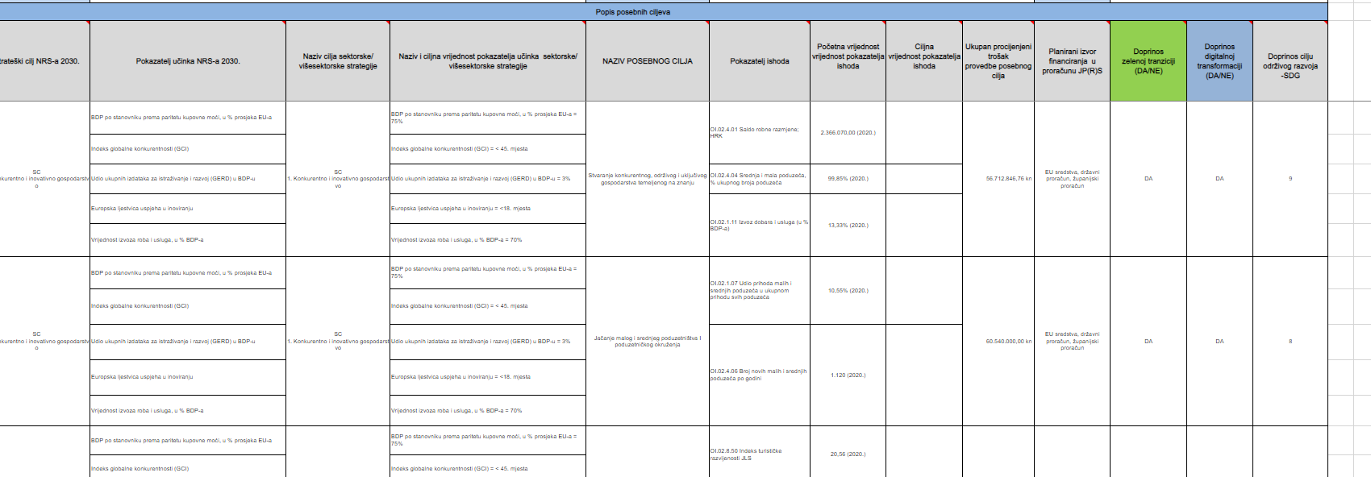
Prilog 1. Predložak .xls

Slide 50

Hvala na pažnji!
Komentare/prijedloge šaljite na:
planrazvoja@rera.hr
najkasnije do ponedjeljka 07. ožujka 2022. godine!!
www.rera.hr

